Slide 1
NIKOLA TESLA tesla u fizici

Slide 2
- rođen je 10. srpnja 1856. u Smiljanu
hrvatski znanstvenik i inovator svjetskog glasa
radio je u području elektrotehnike i radiotehnike
izumio okretno magnetsko polje i višefazni sustav izmjeničnih struja

Slide 3
obrazovanje
pohađao je njemačku osnovnu školu u Smiljanu, a istu je završio u Gospiću
upisao se u Nižu realnu gimnaziju u Rakovcu kod Karlovca
upisao se na studij tehničkih znanosti u Grazu
u Pragu studirao tehniku

Slide 4
izumi
na zadatku u Strasbourgu 1883. izvan radnog vremena konstruira prvi indukcijski motor
Tesla je osmislio praktične motore izmjenične struje - višefazni indukcijski motor, razdjelno-fazni indukcijski motor kao i cjeloviti višefazni i jednofazni sustav motora za proizvodnju, prijenos i korištenje električne struje

Slide 5
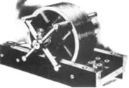
Jedan od Teslinih izvornih dvofaznih indukcijskih motora. Kad se spojio s njegovom višefaznom metodom proizvodnje i prijenosa struje, ovaj je motor postao temeljem na kojemu se potom izgradila suvremena industrija proizvodnje električne struje

Slide 6
1. svibnja 1893. u Chicagu je održan Expo, prvi sajam elektrotehnike u povijesti
Teslin generator je prikazan na izložbi
1894. Tesli je dodijeljen počasni doktorat Jelskog i Kolumbija sveučilišta i Elliott Cresson medalja Franklinovog instituta

Slide 7
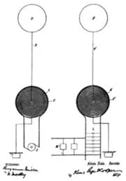
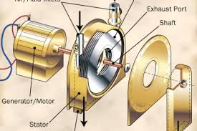
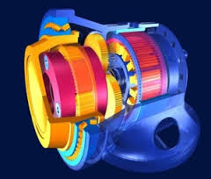

Slide 8
Tesla je otkrio i eksperimentirao s X zrakama, nazivajući ih kozmičkim
1897. Teslini pokusi bežičnog prijenosa električne energije
1898. Tesla je prijavio patent daljinskog upravljanja brodovima i vozilima
u New Yorku prikazuje ideju daljinskog bežičnog upravljanja
prezentira ideju robotike koju nisu mogli razumjeti i shvatiti

Slide 9
Visokofrekventni "Teslin transformator" u laboratoriju je bacao iskru preko 4 m, napona 10 milijuna volti
Elektromagnetskim prigušivanjem uređaja, jačao je električni potencijal
U Colorado Springsu 1899.- 1900., došao je do vjerojatno svog najvećeg otkrića - stacionarnih valova. Pomoću ovog otkrića dokazao je da Zemlja može poslužiti kao vodič i može reagirati kao glazbena viljuška na električne vibracije na određenoj frekvenciji. Tako je upalio 200 žarulja koje nisu bile povezane žicom na udaljenosti od 40 kilometara, a koje su svaka pojedinačno osvijetljavale krug od 41 metra oko sebe. U to vrijeme bio je posve siguran da prima signale s druge planete, a zbog čega je bio ismijavan

Slide 10
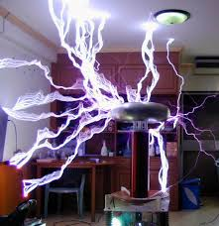

Slide 11
ZAKLJUČAK
Tesla je naporno radio sve do svoje smrti 07. siječnja 1943. Njegov neiscrpan trud i uporan rad od djetinjstva do smrti za plod imaju da i danas njegovo nasljeđe daje plodonosne rezultate i ne znamo gdje je kraj njegovih izuma. Bio je znanstvenik koji je na prvo mjesto stavljajo isključivo znanstveni rad i rezultate toga rada. Njegovo ime će se spominjati i koristiti u svakodnevici kao spomen na njegovu veličinu i njegov doprinos.

Slide 12
Hvala na pažnji
IZRADILA: LORENA DUŽ, 8.RAZRED
OŠ STJEPANA RADIĆA, BRESTOVEC OREHOVIČKI
OPĆINA BEDEKOVČINA, KRAPINSKO-ZAGORSKA ŽUPANIJA
MENTORICA: DINKA ŠTIH-CURIŠ

